Slide 1


Slide 2

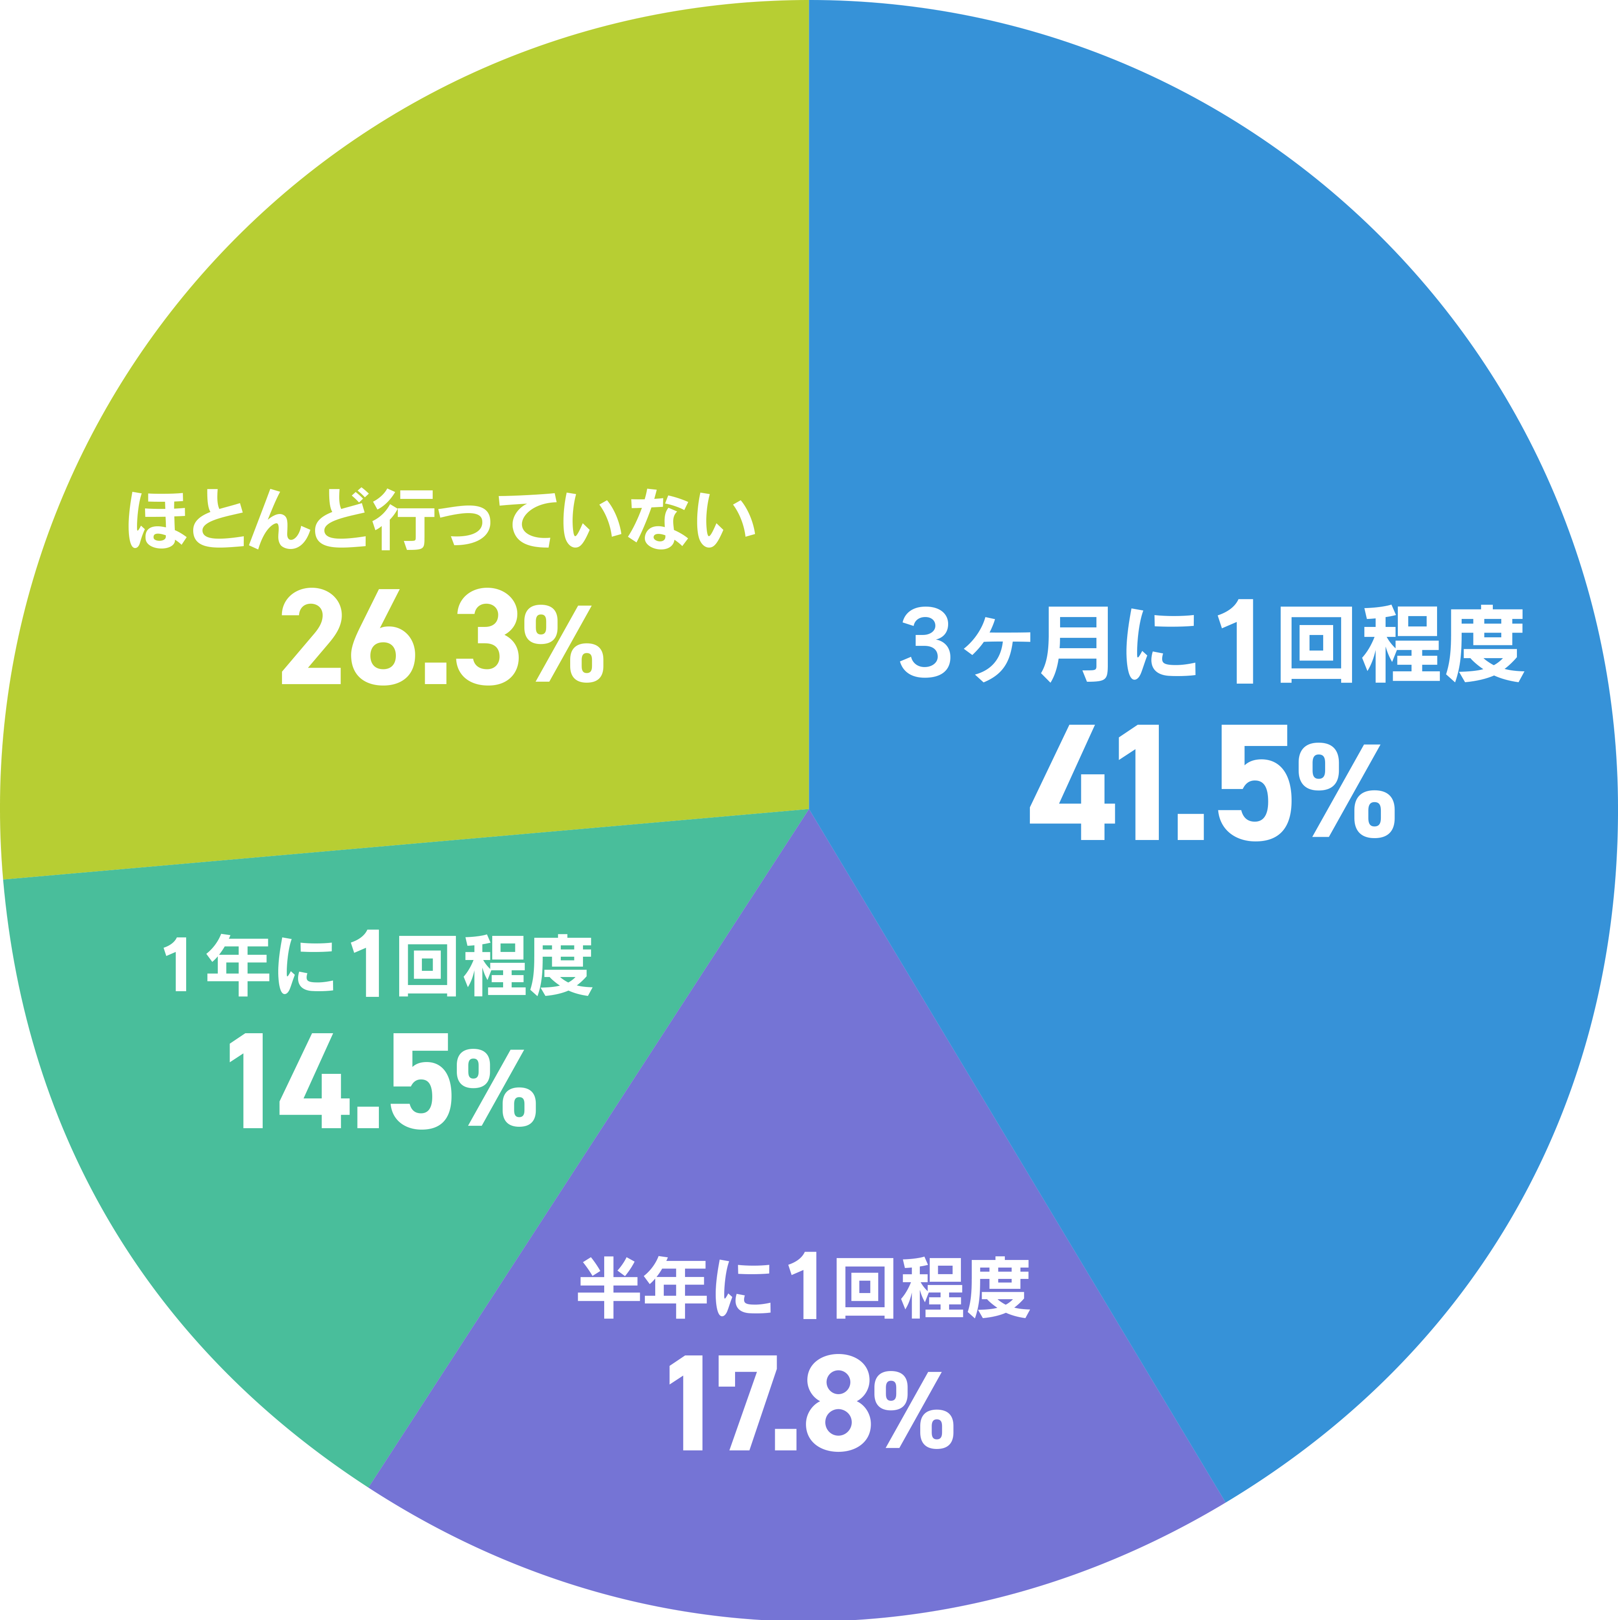
歯科医院での定期検診やクリーニングは、
どのくらいの頻度で受けていますか？
［2025年度版］シニア層の歯のメインテナンスと口腔健康意識調査レポート（2025年9月実施）/コスモラボ調べ

Slide 3
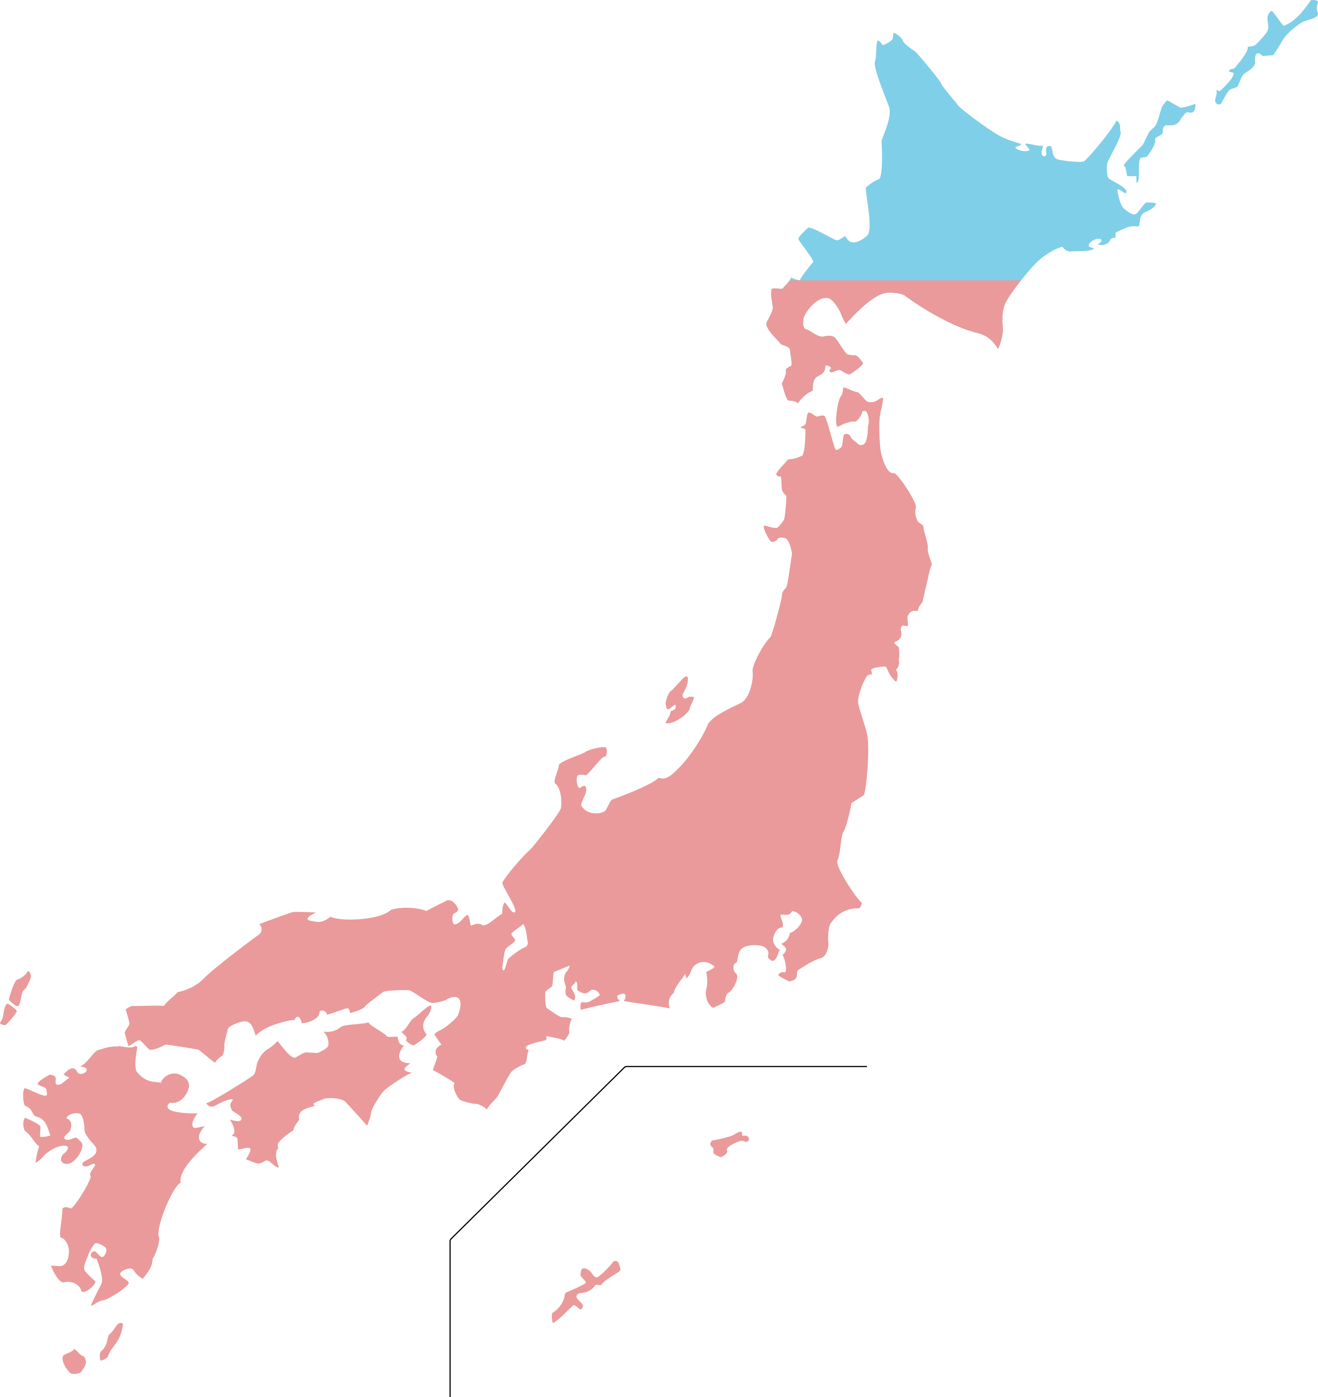


ですが、現在の日本の状況は……

Slide 4
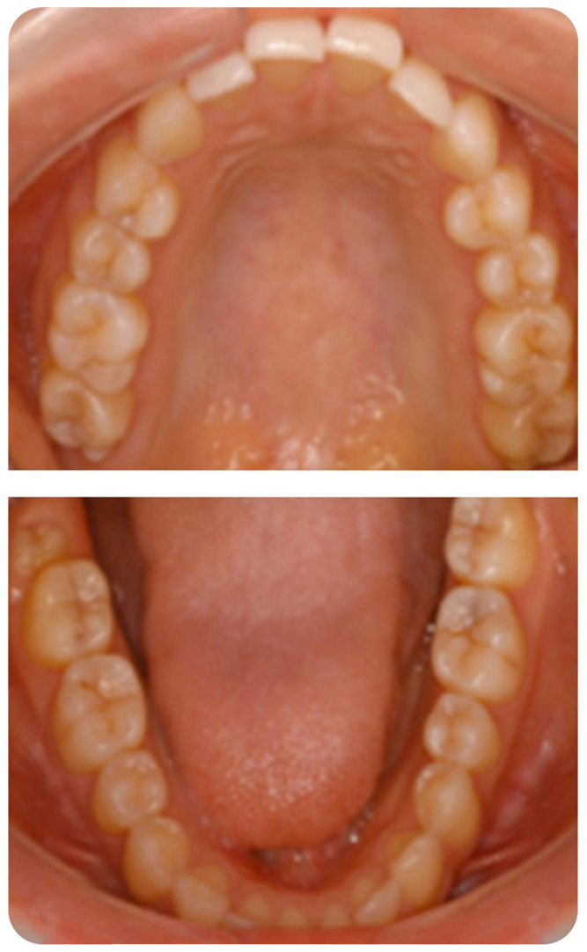
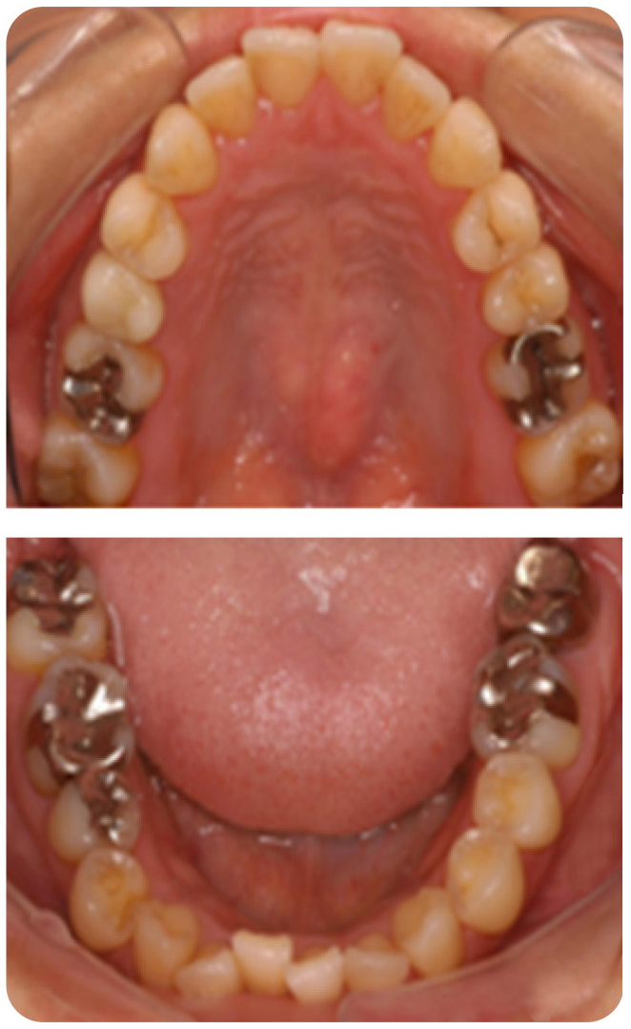
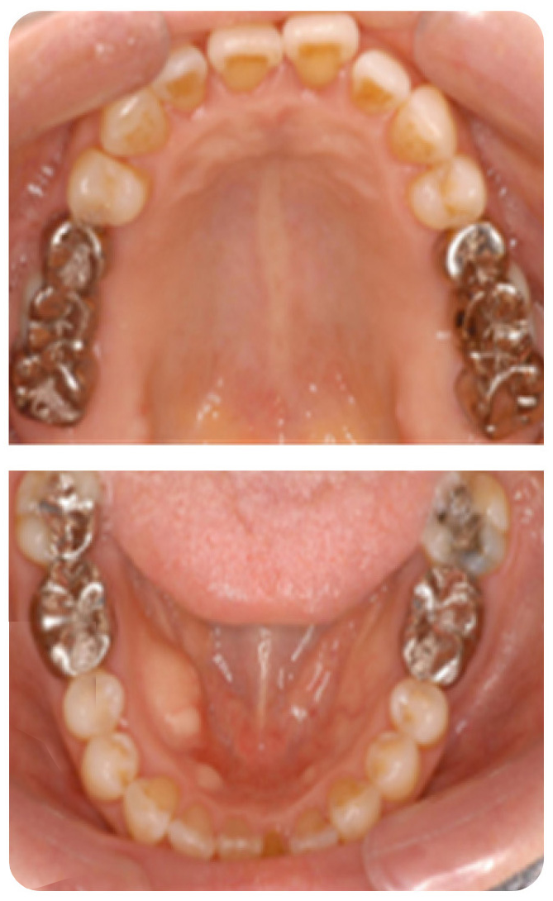
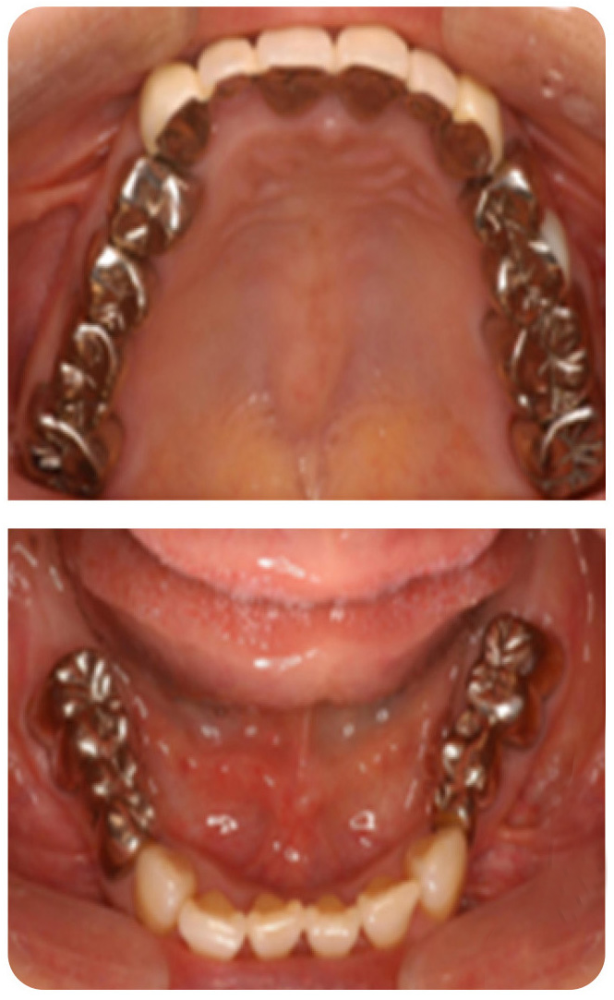
10代
20代
40代
60代

Slide 5
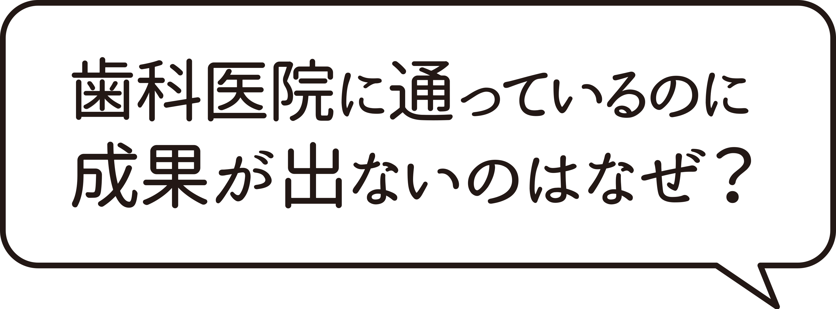
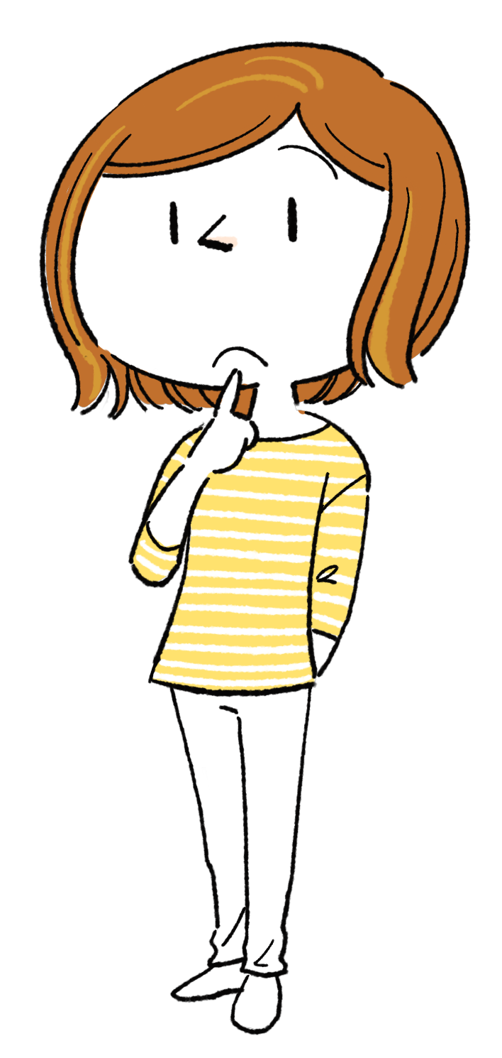

Slide 6
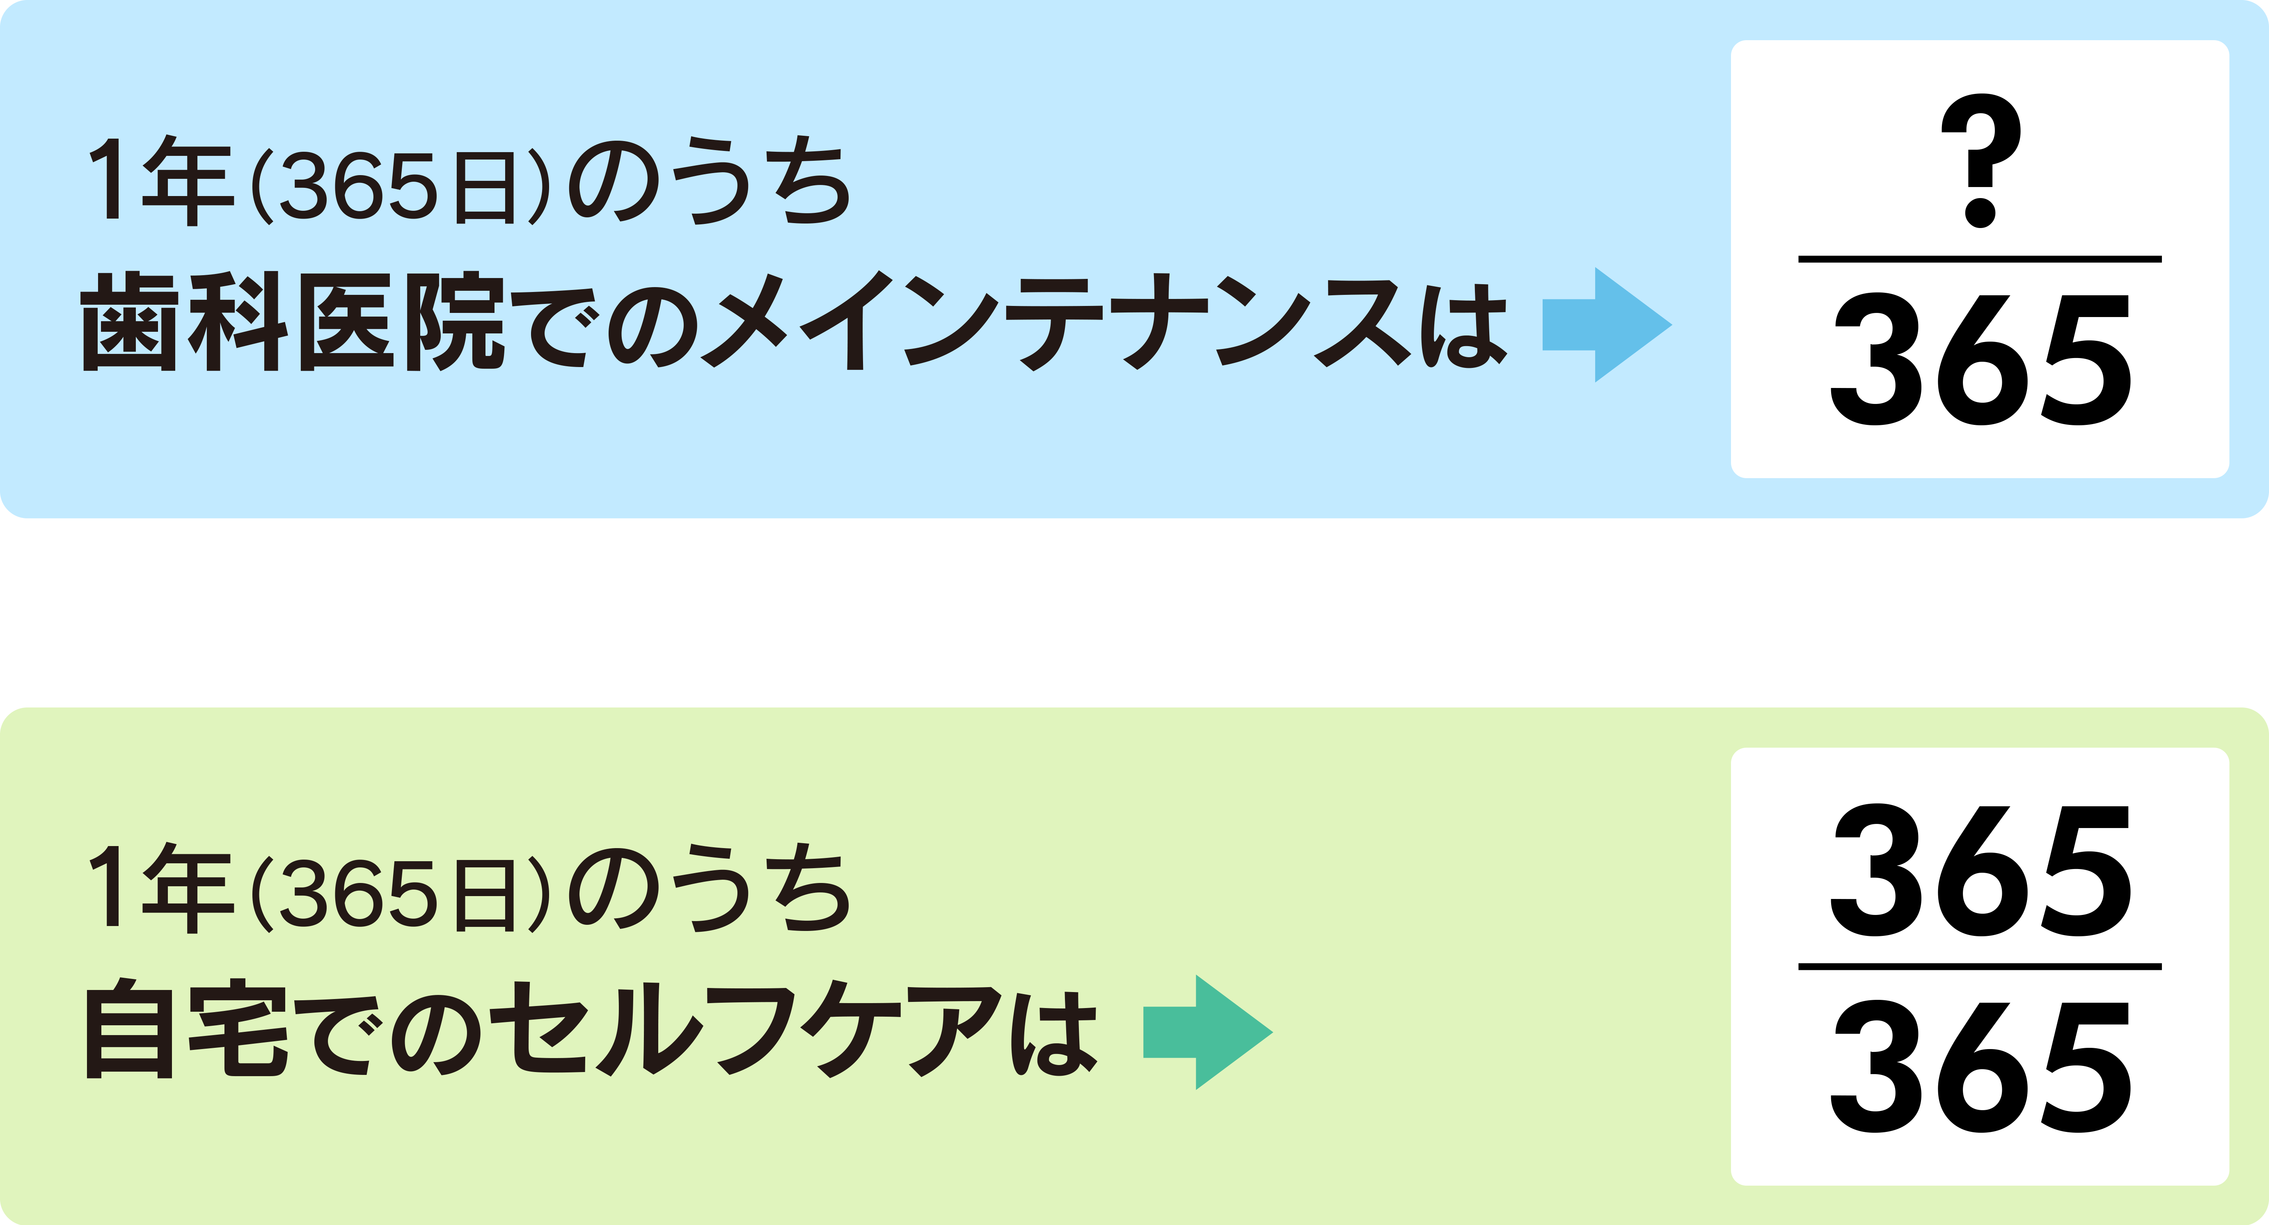

Slide 7
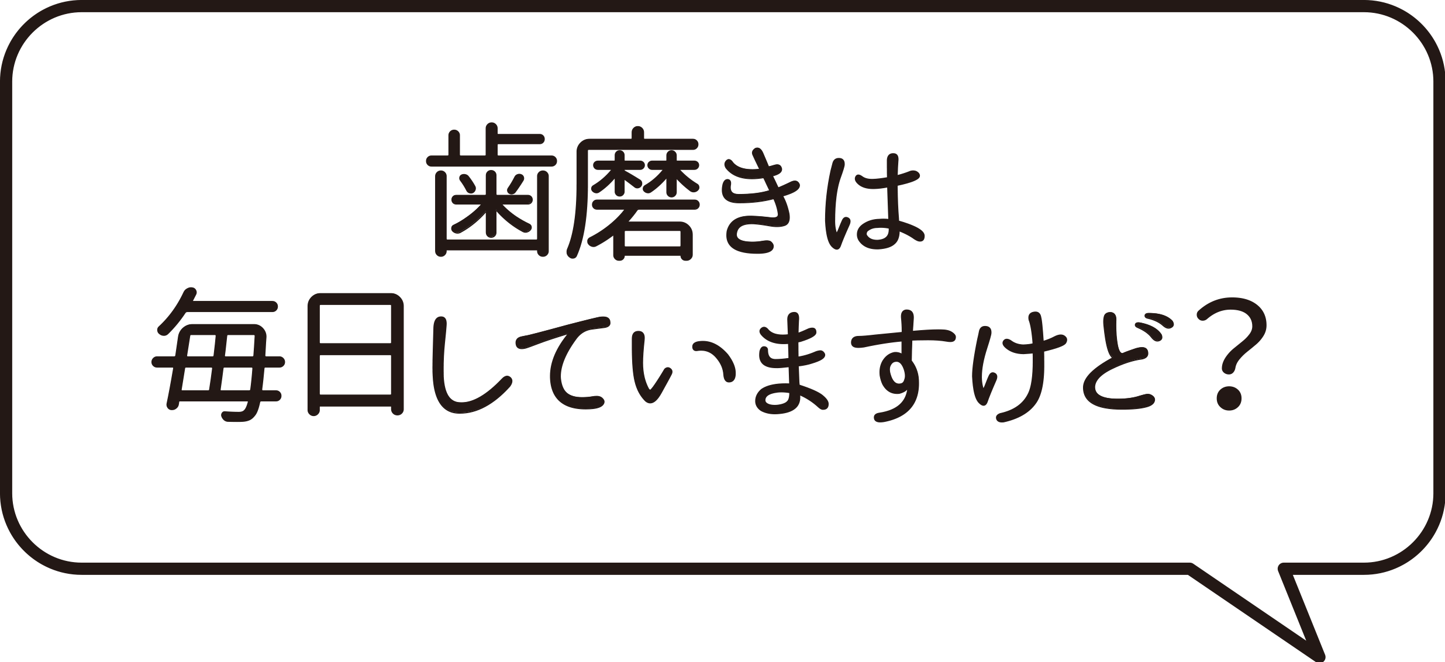
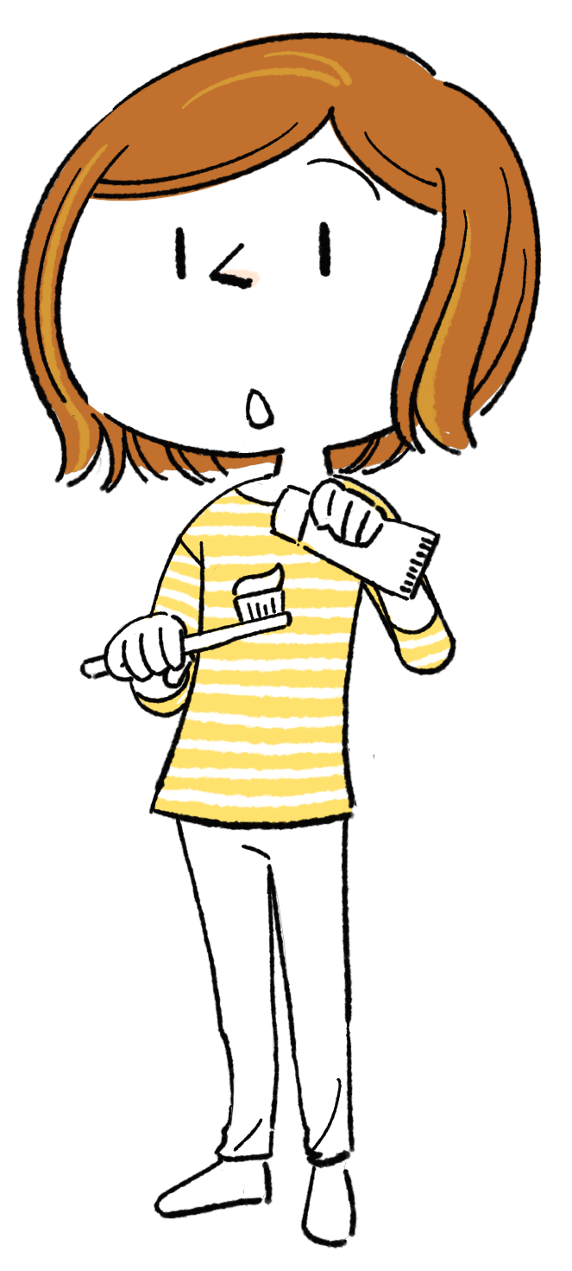
って思いますよね。

Slide 8
歯磨きしていても、
むし歯・歯周病が減らない原因は、自分のリスクを知らないから
磨き残し
見えているのは氷山の一角です
むし歯をつくる菌
むし歯を進行させる菌
飲食回数
年齢別むし歯経験の値
フッ化物の使用状況
服用薬による影響
唾液の量
唾液がもつ力

Slide 9

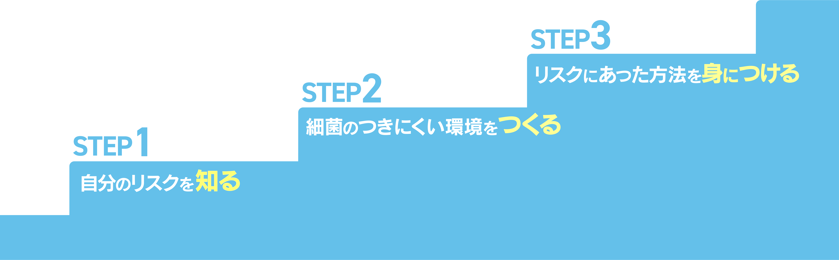

予防の効果を出すためには3つのステップがあります。

Slide 10
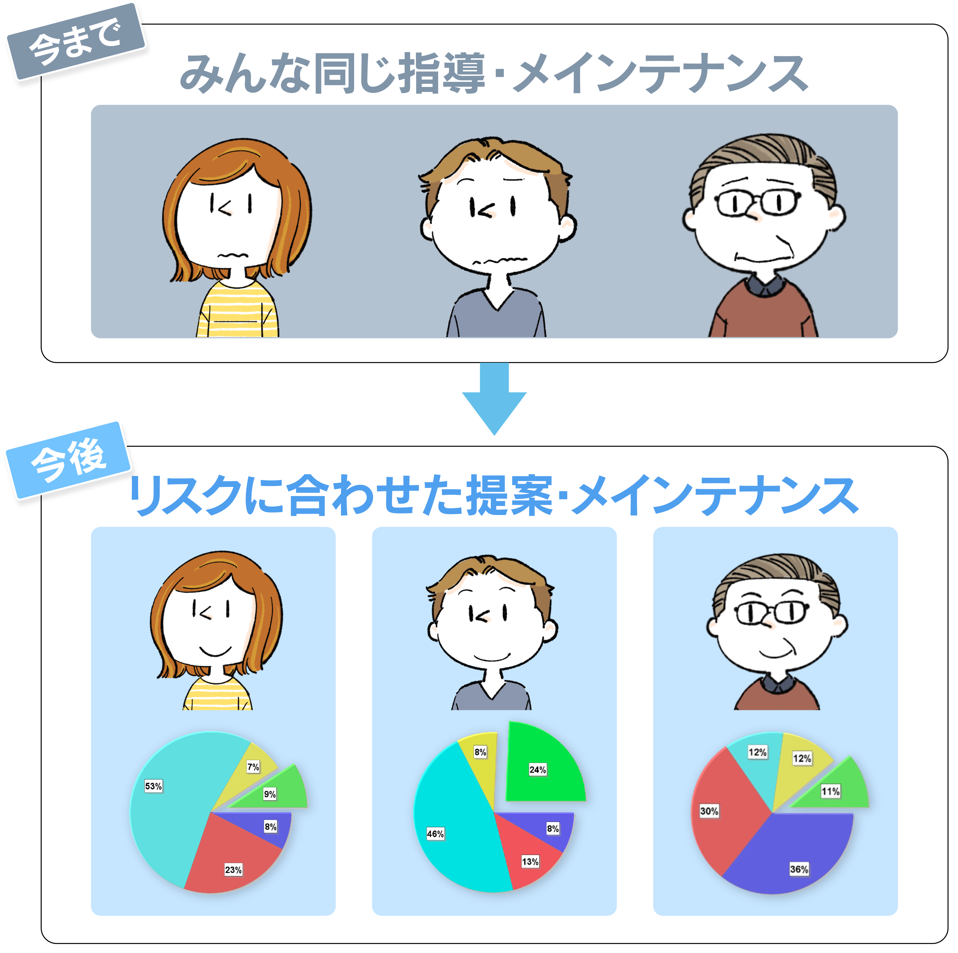

Slide 11
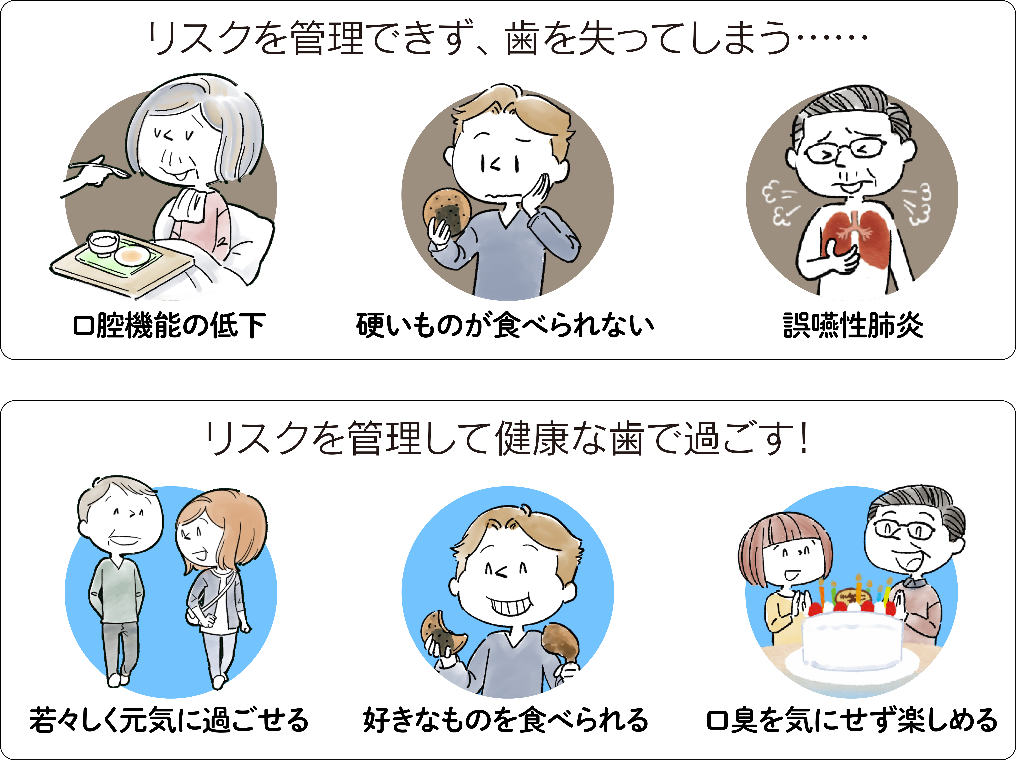
どちらの将来を選びますか？

